Slide 1
1) Présentation rapide du jeu de bridge 2) Exercice 1 3) Exercice 2

Slide 2
Le bridge est un jeu de cartes
2
Notes:
2

Slide 3
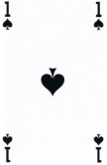
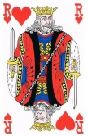
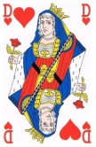
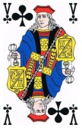
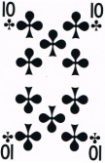
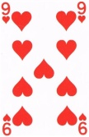
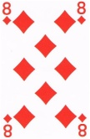
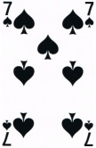
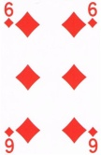
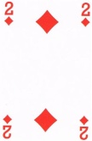
Ordre des cartes
La carte la plus forte est l’As suivie du Roi, etc. Attention, il y a quatre couleurs (Pique, Cœur, Carreau et Trèfle). Le mot « couleur » a donc ici deux sens possibles.
…….

Slide 4
Nord
Lucie va distribuer les cartes.
Ouest
Est
Je suis assis en Sud
Notes:
4

Slide 5
À l’issue d’une procédure que nous n’étudierons pas pour cette première approche, un des joueurs est amené à poser une première carte sur la table. On dit qu’il entame.
Supposons qu’il revienne à Ouest de distribuer et d’entamer …

Slide 6
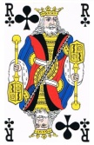
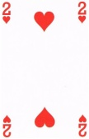
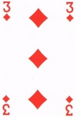
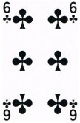
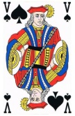
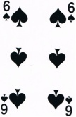
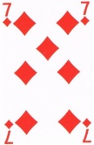
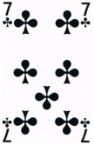
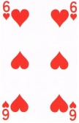
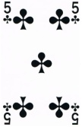
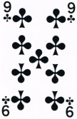
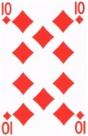
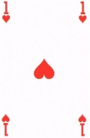
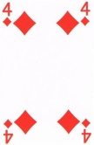
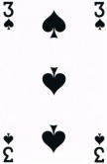
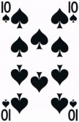
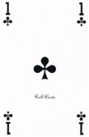
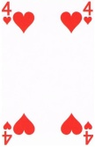
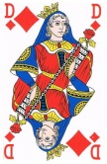
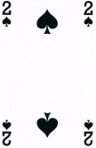
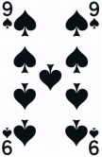
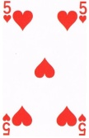
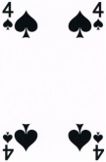
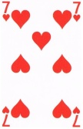
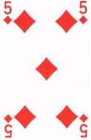
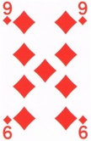
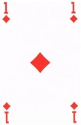
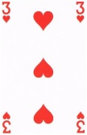
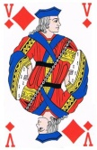
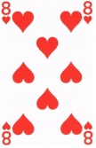
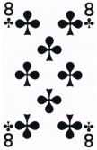
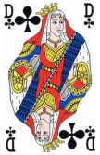
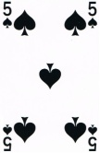
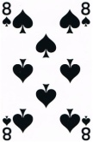
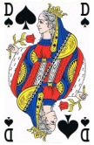
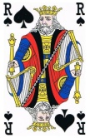
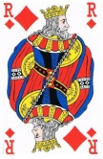
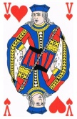
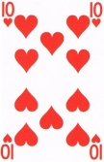
Le mort
Le donneur
L’entameur
Tu joues 2♥
Tu joues 3♦
Tu joues A♠
Tu joues 2♦
Tu joues 9♥
Tu joues 4♣
Tu joues 6♣
Tu joues V♠
Tu joues 6♠
Tu joues 10♣
Tu joues 7♦
Tu joues D♥
Tu joues R♣

Slide 7
Au final, l’équipe N/S l’a emporté 10 à 3.
En résumé : Dans un premier temps, on peut estimer que ce jeu est un jeu de bataille (amélioré) par équipe. Chacune des équipes devant essayer de gagner un maximum de levées.

Slide 8
Un petit exercice (Ouest a entamé en début de partie, Nord a donc étalé son jeu à la vue de chacun)
Sud a remporté la dernière levée. Sud sait qu’un le camp E/O possède cinq Piques et le Roi de Cœur. Peut-il gagner les trois dernières levées ?

Slide 9
Voici les six cartes possédées par E/O
On remarquera que l’un des deux joueurs a trois Piques et le second deux Piques et le Roi de Cœur. Sud ne connaît que cette répartition.

Slide 10
Ne pouvant jouer Cœur, Sud doit jouer Pique. En jouant le 3 de Pique que se passe-t-il?

Slide 12
Cartes restantes en E/O

Slide 13
Et si nous jouons Dame de Pique…..

Slide 15
Puis le 3 de Pique

Slide 16
Le bridge
Est certes, dans une première approche, un jeu de bataille par équipe. Mais,
Il vous faudra
Tenir compte des informations fournies,
Compter les cartes,
Anticiper les événements,
Réfléchir et analyser la situation
Apprendre à communiquer à travers les cartes,
Définir un plan de jeu tenant compte des informations connues.

Slide 17
Images pouvant vous être utiles pour compléter ou modifier votre propre travail
Notes:
17

